Slide 1
第二章 随机变量
§1 随机变量及其分布函数
§2 离散型随机变量及其分布
§3 连续型随机变量及其分布
§4 随机变量函数的分布

Slide 2
§4 随机变量函数的分布
一、离散型随机变量函数的分布
二、连续型随机变量函数的分布

Slide 3


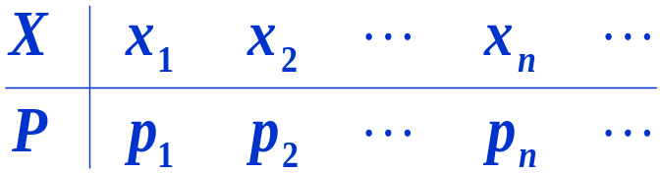

一、离散型随机变量函数的分布
设随机变量X的分布律为
或
求随机变量 的分布律。
方 法
（1） 求出随机变量Y所有可能的取值；
（2） 求出随机变量Y取每一个值的概率。

Slide 4
例1： 设离散型随机变量X的分布律为
X -1 0 1 2 3
P 0.2 0.1 0.1 0.3 0.3
求：（1）Y=X-1；
(2) Y=-2X²的分布律。
P 0.2 0.1 0.1 0.3 0.3
X -1 0 1 2 3
X-1 -2 -1 0 1 2
-2X² -2 0 -2 -8 -18
解：由X的分布律可得
由上表易得Y的 分布律
(2) Y=-2X²分布律为
Y -18 -8 -2 0
P 0.3 0.3 0.3 0.1
（1）Y=X-1的分布律为
Y -2 -1 0 1 2
P 0.2 0.1 0.1 0.3 0.3
上一页
下一页
返回

Slide 5
对此类问题，先由X的取值x_{k}，（k=1，2…）
求出Y=g(X)的取值y_{k}=g（x_{k}），（k=1，2…）；
如果诸y_{k}各不相同，
则由X的分布律P{X= x_{k} }=p_{k}, k=1，2…，
便可得y的分布律：P{Y= y_{k} }=p_{k}, k=1，2…。
如诸y_{k}中有些值相同，则应把相同的值合并并将对应的概率加在一起。
本例（2）中，X的两个取值-1和1都对应Y的一个值-2，这样： P{Y=-2}=P{X=-1或X=1}
=P{X=-1}+P{X=1}
=0.2+0.1=03
上一页
下一页
返回

Slide 6
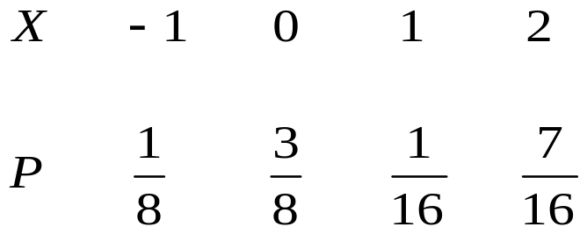
练 习
1.已知随机变量的分布律为
且Y=X²,记随机变量Y的分布函数为F_{Y}(y), F_{Y}(3)=__________.
2. 袋中装有5只球，编号为1,2,3,4,5,现从袋中同时取出3只,以X
表示取出的3只球中的最大号码,试求:
（1）X的概率分布; （2）X的分布函数;
（3）Y= X²+1的概率分布。

Slide 7




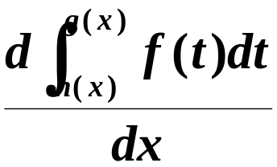
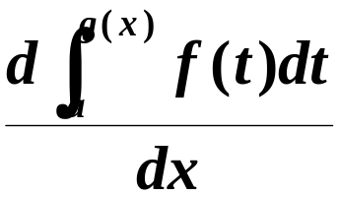

二、连续型随机变量函数的分布
设连续型随机变量X的密度函数 （或分布函数 ），
求随机变量Y的密度函数 （或分布函数 ）。
1、分布函数法
积分上限函数的导数:

Slide 8


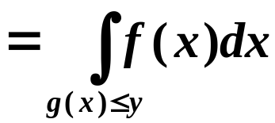
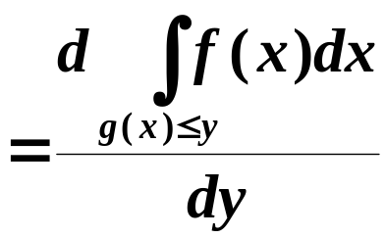
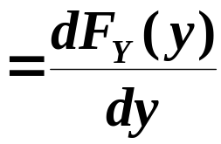
二、连续型随机变量函数的分布
设连续型随机变量X的密度函数 （或分布函数 ），
求随机变量Y的密度函数 （或分布函数 ）。
1、分布函数法
先求Y的分布函数，再求密度函数。
由分布函数的定义，Y的分布函数为
于是，Y的密度函数为

Slide 9




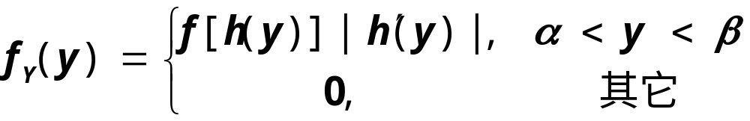



二、连续型随机变量函数的分布
设连续型随机变量X的密度函数 （或分布函数 ），
求随机变量Y的密度函数 （或分布函数 ）。
2、公式法
设连续型随机变量X的密度函数
又设
函数 处处可导且恒有 （或恒有 ），则
是连续型随机变量，其概率密度为
其中
是 的反函数。

Slide 10
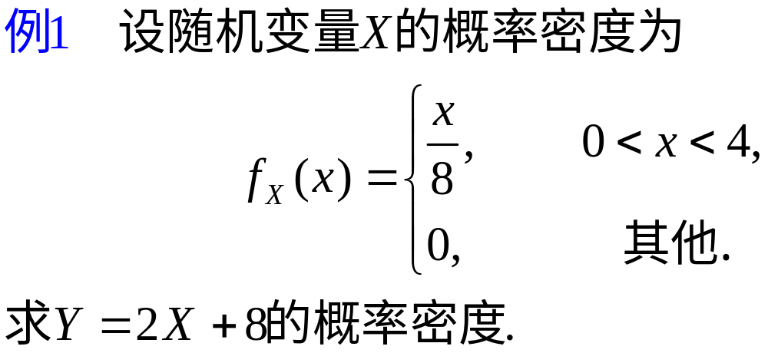

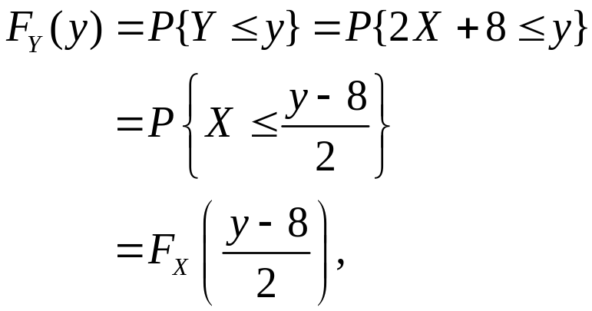

解
则

Slide 11
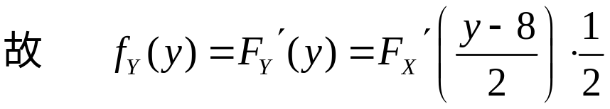
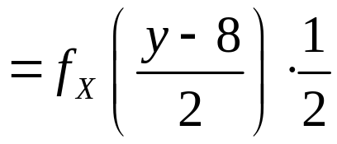
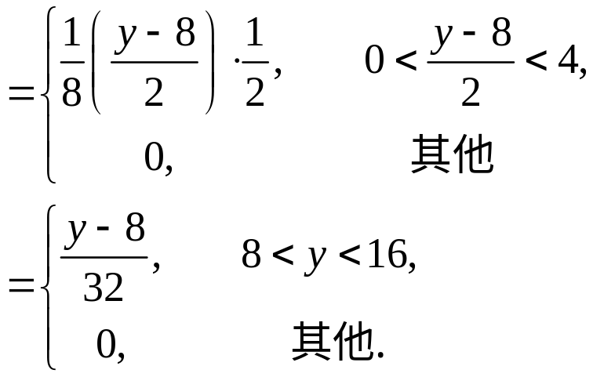
例1中求随机变量函数的概率密度的方法称为“直接变换法”,它同样适应于非单调型随机变量的情况.当然例1也可以直接利用定理中的公式求解.

Slide 12
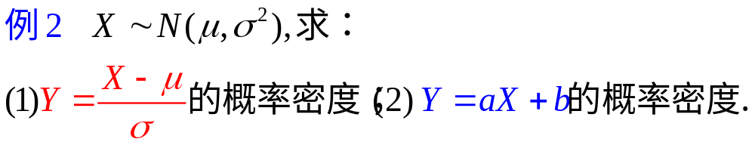
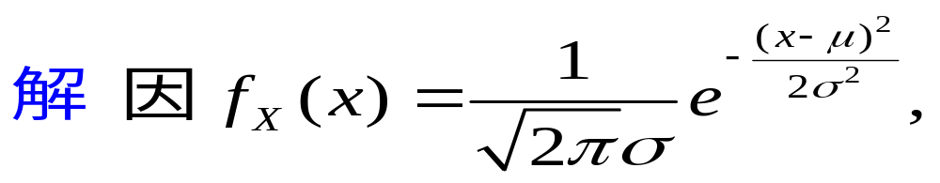
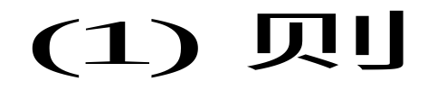
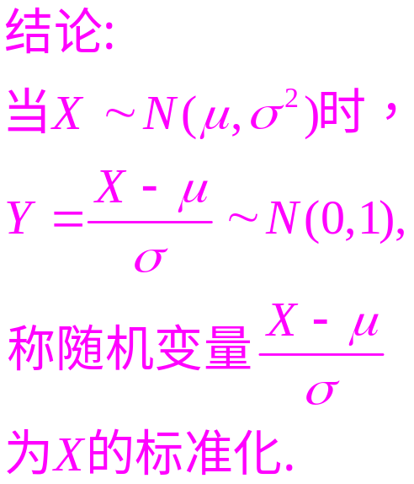
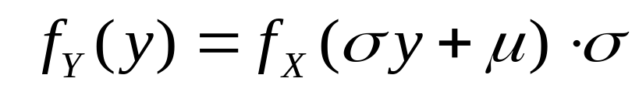
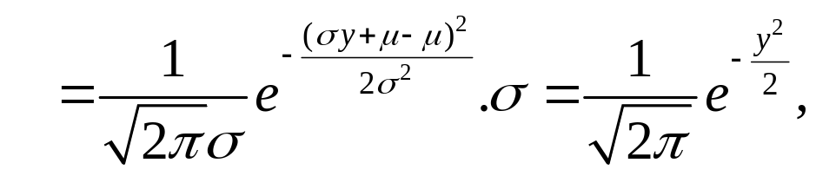


Slide 13
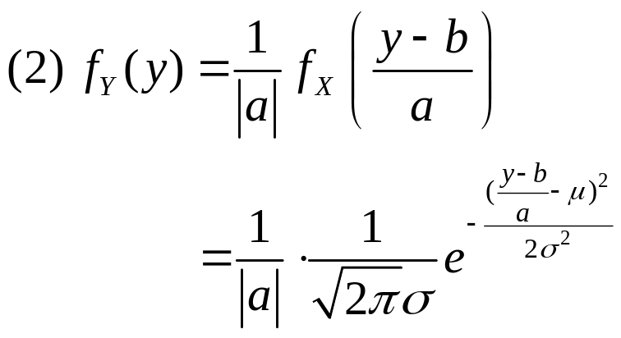
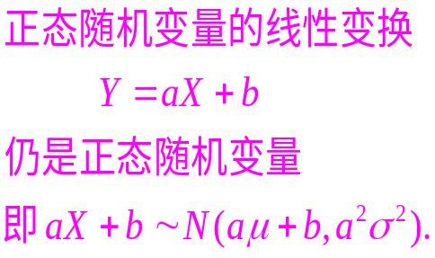
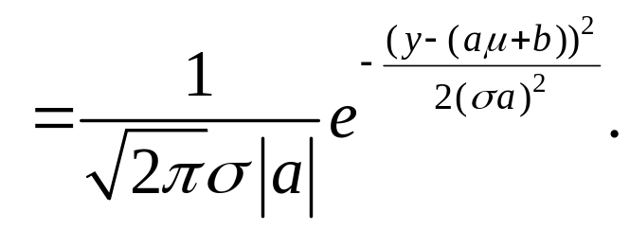
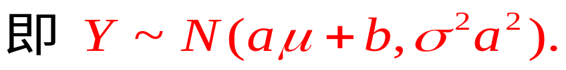

Slide 14
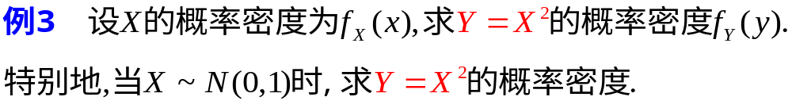
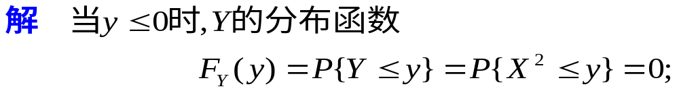
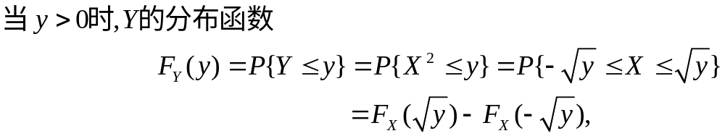
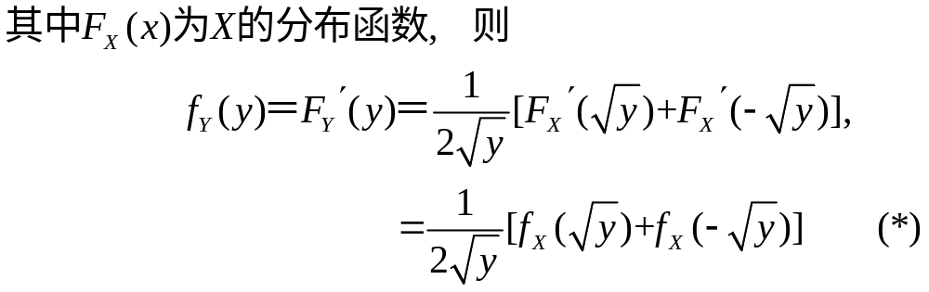

Slide 15
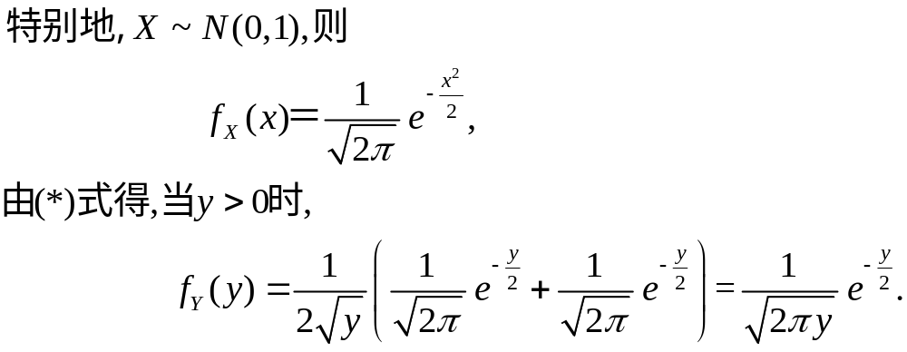

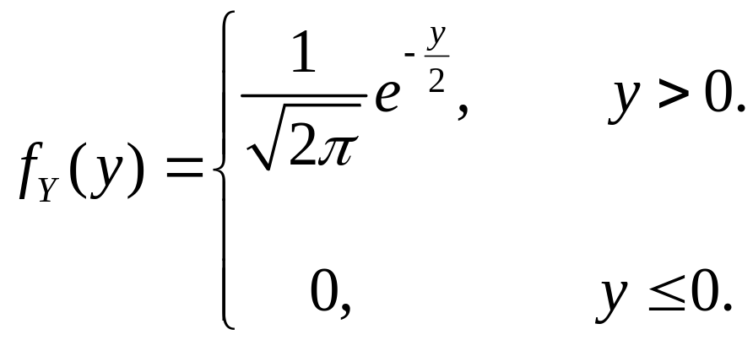

Slide 16


练 习
1.设随机变量X～U (0，5)，且Y=2X，则当0≤y≤10时，
Y的概率密度f_{Y} (y)=________.
2.设随机变量X~N(1,4), Y=2X+1,则Y所服从的分布
为( )
.
N(3 , 4) B. N(3 , 8)
C. N(3 ,16) D. N(3 ,17)

Slide 17


3.设X∼U(-1,1),求Y=X²的分布函数与概率密度.
4. 设随机变量X~U(0,2),求随机变量Y=X²在(0,4) 内的概率密度函数f_{Y}(y).
5. 设随机变量X服从参数为3的指数分布.试求：

Slide 18
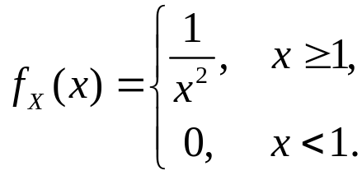

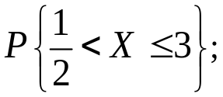
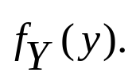
6. 随机变量X的概率密度为
(1)求X的分布函数
(2)求
(3)令Y=2X,求Y的概率密度

Slide 19
第二章小结
§1 随机变量
§2 离散型随机变量及其分布律
§3 随机变量的分布函数
§4 连续型随机变量及其概率密度
§5 随机变量的函数的分布

Slide 20
主 要 内 容
一、随机变量的定义
如果对于试验的每一个可能结果，也就是一个样本点e，都对应着一个实数X(e)，而X(e)又是随试验结果的不同而变化的一个变量，则称它为随机变量。
二、离散型随机变量及其分布律
（一）定义
所有可能的取值只有有限个或可列无限多个。

Slide 21

（二）离散型随机变量的分布律
设随机变量X所有可能的取值为
且取每一个可能值的概率为
（*）
称（*）式为随机变量X的概率分布（或称为分布律）。
（*）式也可表为
分布列

Slide 22



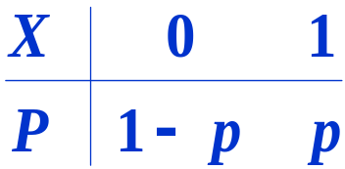
（三）几种重要的离散型随机变量
（1）
（0—1）分布
设随机变量X所有可能的取值为0和1，其分布律为
或写为
则称X服从参数为p的（0—1）分布。

Slide 23
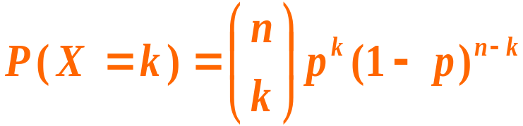




（2）二项分布
若随机变量X的分布律为
则称随机变量 服从参数为 的二项分布，
记为
特别，当n =1时的二项分布为

Slide 24
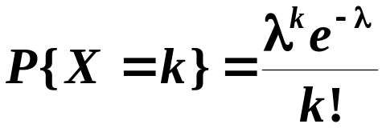




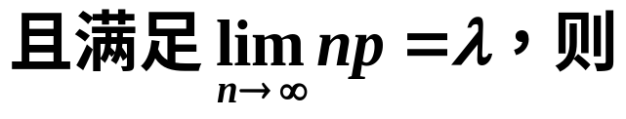
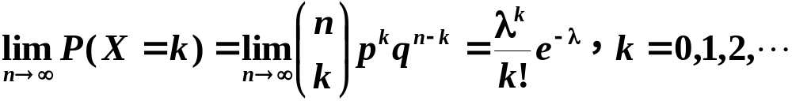
（3） 泊松分布
若随机变量X的分布律为
其中 ，
则称随机变量X服从参数为 的泊松分布。记为
或
定理(泊松定理)

Slide 25


三、随机变量的分布函数
1、分布函数的定义
设X为一个随机变量，x为任意实数，函数
称为随机变量X的分布函数。

Slide 26



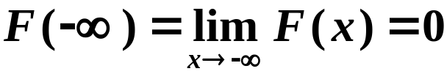
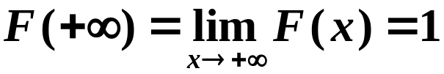





2、分布函数的性质
（1） 为单调不减函数。即对任意 ，都有
（2）
，且有
（3） ，即 是右连续的。
（4）

Slide 27
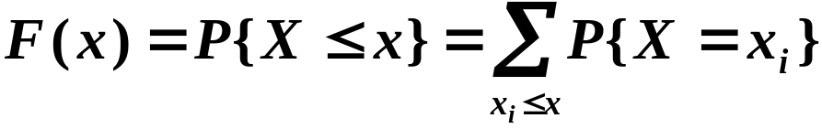
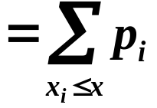
3、离散型随机变量的分布函数
设离散型随机变量的分布律为
或
则X的分布函数为

Slide 28
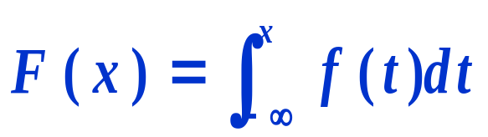




四、连续型随机变量及其密度函数
（一） 密度函数及其性质
1、定义
如果对于随机变量X的分布函数 ，存在非负函数 ，
使得对任意实数x，都有
则称X为连续型随机变量，其中 称为X的概率密度函数，
简称为密度函数、密度或概率密度。
记为
面积
0
x
x

Slide 29
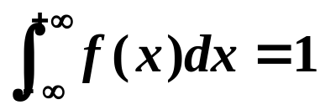




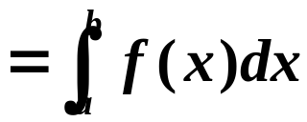



2、密度函数的性质
（1）
（2）
（3） 是 上的连续函数。
（4）
（5）对于任意实数 ，有
（6） 若 在点x处连续，则

Slide 30
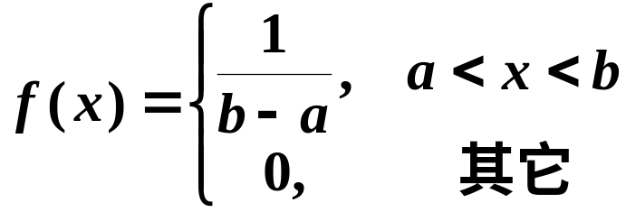


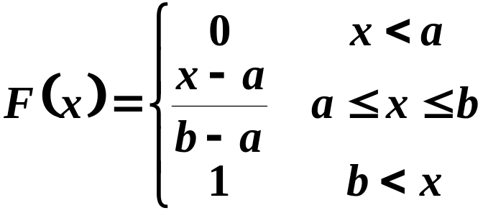
（二）几类重要的连续型随机变量
1、 均匀分布
设连续型随机变量X具有概率密度
则称X在区间 上服从均匀分布。
记为
均匀分布的分布函数

Slide 31
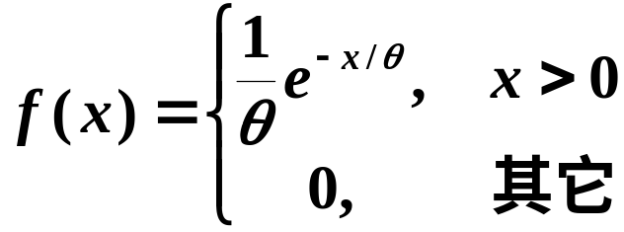


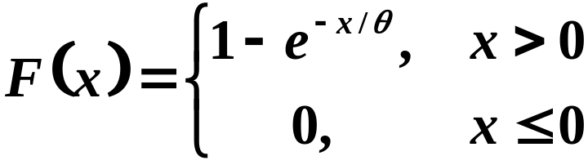
2、 指数分布
设连续型随机变量X具有概率密度
其中 ，
则称X服从参数为 的指数分布。
指数分布的分布函数

Slide 32
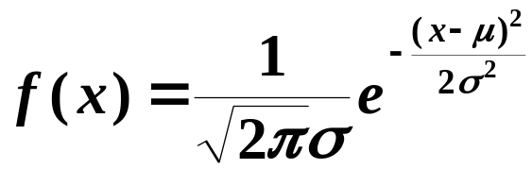




3、正态分布
（1）定义
设连续型随机变量X具有概率密度
则称X服从参数为 的正态分布或高斯分布。
记为
密度函数的图形：
0
x

Slide 33


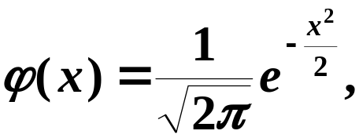






（2）标准正态分布
当 时称X服从标准正态分布。
标准正态分布的密度函数为：
标准正态分布的分布函数为：
0
x
由对称性，显然有
即有
特别地，有

Slide 34


（3）一般正态分布与标准正态分布的关系
引理 若
则

Slide 35















（4）上 分位数
设 ，若 满足条件
则称点 为标准正态分布的上
分位点（或分位数）。
对正态密度函数的对称性，有

Slide 36
五、随机变量函数的分布
（一）离散型随机变量函数的分布
设随机变量X的分布律为
或
求随机变量 的分布律。
方 法
（1） 求出随机变量Y所有可能的取值；
（2） 求出随机变量Y取每一个值的概率。

Slide 37
二、连续型随机变量函数的分布
设连续型随机变量X的密度函数 （或分布函数 ），
求随机变量Y的密度函数 （或分布函数 ）。
1、公式法
设连续型随机变量X的密度函数
又设
函数 处处可导且恒有 （或恒有 ），则
是连续型随机变量，其概率密度为
其中
是 的反函数。

Slide 38
二、连续型随机变量函数的分布
设连续型随机变量X的密度函数 （或分布函数 ），
求随机变量Y的密度函数 （或分布函数 ）。
2、分布函数法
先求Y的分布函数，再求密度函数。
由分布函数的定义，Y的分布函数为
于是，Y的密度函数为

Slide 39
习题选讲

Slide 40
5 一房间有3扇同样大小的窗子，其中只有一扇是打开的。有一只鸟自开着的窗子飞入了房间，它只能从开着的窗子飞出去。鸟在房子里飞来飞去，试图飞出房间。假定鸟是没有记忆的，鸟飞向各扇窗子是随机的。
（1）以X表示鸟为了飞出房间试飞的次数，求X的分布律。
（2）户主声称，他养的一只鸟，是有记忆的，它飞向任一窗子的尝试不多于一次。以Y表示这只聪明的鸟为了飞出房间试飞的次数，如户主所说是确实的，试求Y的分布律。
（3）求试飞次数X小于Y的概率；求试飞次数Y小于X的概率。

Slide 41

15 在区间 上任意投掷一个质点，以X表示这个质点的坐标。设这个质点落在 中任意小区间内的概率与这个区间的长度成正比。试求X的分布函数。

Slide 42


19 （1）由统计物理学知，分子运动速度的绝对值X服从马克斯韦尔分布，其概率密度为
其中 ，k为Boltzmann常数，T为绝对温度，m是分
子的质量。试确定常数A。

Slide 43




23 设 ，（1）求
（2）确定c使得
（3）设d满足 ，问d至多为多少？

Slide 44


28 设随机变量X在（0，1）上服从均匀分布。
（1）求 的概率密度；
（2）求 的概率密度。

Slide 45




30 （1）设随机变量X的概率密度为
求 的概率密度。
（2）设随机变量X的概率密度为
求 的概率密度。

Slide 46


31 设随机变量X的概率密度为
求 的概率密度。

Slide 47
补例1 两名篮球队员轮流投篮，直到某人投中时为止，若第一名队员投中的概率为0.4，第二名队员投中的概率为0.6，求每名队员投篮次数的分布律。

Slide 48





补例2 设随机变量 的取值为 的取值为
且
则
为某一连续
型随机变量X的分布函数的概率为

Slide 49





补例3 若要 可以成为随机变量X的密度函数,则X的可 能取值区间为
(A)
(B)
(C)
(D)

Slide 50

20 某种型号的器件的寿命X（以小时记）具有以下的概率密度：
设有一大批此种器件（设器件损坏与否相互独立），任取5只，问其中至少有2只寿命大于1500小时的概率是多少？

Slide 51
补例4 设一本书各页的印刷错误个数X服从泊松分布。已知有一个和两个印刷错误的页数相同，则随机抽查4页中无印刷错误的概率为多少？

Slide 52
补例5 设随机变量X在（0，1）上服从均匀分布，现有一常数a，任取Ｘ的四个值，已知至少有一个大于a的概率为０.９，问a是多少？

Slide 53





补例6 设X为随机变量，若矩阵
的特征值全是实数的概率为0.5，则X可能服从
(A)
(B)
(C)
(D)

Slide 54



补例7 设随机变量X的概率密度为
(I) 求Y的概率密度函数

Slide 55





补例8 某人向同一目标独立重复射击，每次射击命中目标的概率为 ，则此人第4次射击恰好是第2次命中目标的概率为
(A)
(B)
(C)
(D)
2007

